Slide 1
D3
预测下一小时家庭用电
用真实单户分钟用电记录，比较持续性基线与固定随机森林候选，预测下一小时平均功率，并诚实解释真实失败。
AI 工程营 · 每日 3 分钟答辩
Notes:
先说使用者和问题，不讲课程日名称代替问题。指出真实输入和产品边界。目标 30 秒。

Slide 2
01 · 问题与使用者
问题与使用者
使用者
家庭能源研究小组：想提前看到用电变化，但不能依赖昂贵系统
核心任务
比较持续性基线与候选模型，预测下一小时平均功率
需要的输出
MAE、最大误差时刻、高需求告警与真实失败案例
产品边界：一户历史数据不能代表其他家庭，也不能直接用于电网控制或安全告警。

Slide 3
02 · 真实数据
真实数据
来源
Kaggle：Individual household electric power consumption
数据检查
analyze.py --check-data 通过：rows 2,075,259，9 列
教室窗口
前 150,000 分钟 → 2,501 小时平均功率（2006-12 至 2007-03）
25,979 个缺失的 Global_active_power 分钟值已在聚合前丢弃；只使用课程指定来源，不生成替代数据。

Slide 4
03 · 方法与基线
方法与简单基线
数据划分
前 80% 训练 / 后 20% 测试（496 小时），严格按时间先后
简单基线
用最近一小时功率预测下一小时，零学习、可解释
同条件比较
基线与候选在同一测试区间、同一指标上比较
特征只用预测时刻以前的 lag_1/2/3/24 与 hour_of_day，不引入未来信息。
Notes:
说明基线为何简单、候选只复杂哪一步，以及比较条件如何保持相同。目标 45 秒。

Slide 5
04 · 候选方法
候选方法
模型
RandomForestRegressor，n_estimators=100
固定种子
random_state=42，结果可复现
核心改动
实现 make_lagged 滞后特征与 build_candidate
只增加这一步复杂度；不随机调参，不改数据、划分或指标来追求更好看的数字。

Slide 6
05 · 最重要证据
最重要证据：主指标
主指标
MAE：基线 0.794 → 候选 0.573 kW（496 小时测试）
高需求告警
误报 31→9；但两模型召回率均 0.184（38 个高需求小时只认出 7 个）
数字由 python analyze.py 用真实数据、固定种子重复产生，见 metrics.json。
Notes:
只选择一条最能回答问题的证据。说出命令、指标含义和一个真实样本。目标 60 秒。

Slide 7
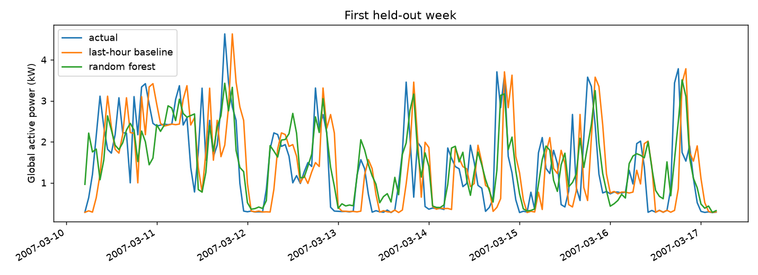
06 · 可视化对比
最重要证据：可视化对比
留出一周对比：真实 vs 持续性基线 vs 随机森林（python analyze.py 生成 forecast.png）

Slide 8
07 · 真实失败案例
最重要证据：真实失败案例
真实失败案例
2007-03-28 17:00：真实 0.386 kW，预测 3.606 kW，误差 3.22 kW
为什么重要
滞后模型只会重复过去，对突然的负荷骤降/骤升严重失准
来自 largest_errors.csv 第一行；另一案例 2007-03-11 12:00 骤升低估（真实 3.31 / 预测 0.77）。

Slide 9
失败、限制与下一步
一个真实失败
滞后模型对突增/突降失准：骤降案例误差 3.22 kW
证据不支持什么
单户数据≠其他家庭；不能用于电网控制或安全告警
下一项最小检查
加入 lag_24 或功率变化率特征，观察最大误差是否下降
结论：候选平均误差优于基线，但高需求告警两者同样不足。
Notes:
用失败收尾，明确不能声称什么和下一项最小检查。不要说泛泛的“数据不够”。目标 45 秒。

